Slide 1

CALCOLATRICE SCIENTIFICA PER NUMERI COMPLESSI
GRUPPO 1
SIMONE FERRIGNO
CARMINE GALDO
JESSICA FERRARA
FRANCESCO DELLA CORTE

Slide 2
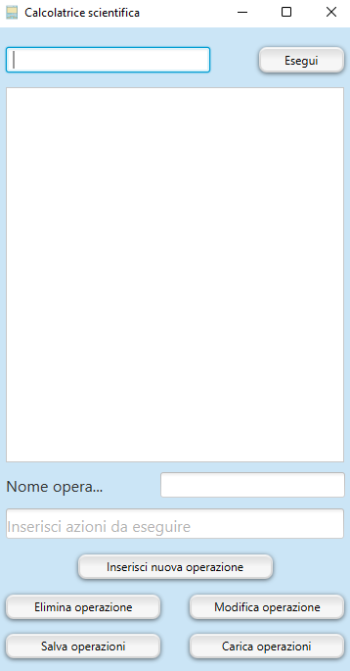
INTERFACCIA
Casella di testo per l’inserimento dell’input: numeri od operazioni;
Spazio dedicato alla visualizzazione dei numeri;
Casella di testo per l’inserimento del nome delle operazioni che l’utente può definire;
Casella di testo per l’inserimento della sequenza di azioni delle operazioni che l’utente può definire;
Bottone per l’esecuzione delle operazioni effettuabili;
Bottone per la definizione di nuove operazioni da parte dell’utente;
Bottone per l’eliminazione di una operazione definita dall’utente;
Bottone per la modifica di una operazione definita dall’utente;
Bottone per effettuare il salvataggio su file delle operazioni definite dall’utente;
Bottone per effettuare il caricamento da file delle operazioni definite dall’utente;
1
5
2
3
4
6
7
8
9
10

Slide 3
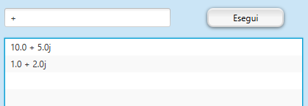







OPERAZIONI SUI NUMERI COMPLESSI
somma (+)
sottrazione (-)
prodotto (*)
divisione (/)
radice (sqrt)
inversione del segno (+-)
modulo (mod)
argomento (arg)
funzioni trigonometriche (sin, cos, tan, asin, acos, atan)
esponenziale (exp)
elevamento a potenza (pow)
logaritmo naturale (log)

Slide 4
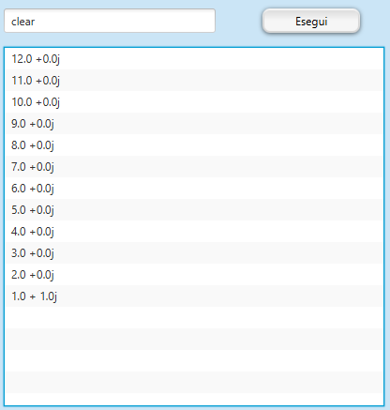
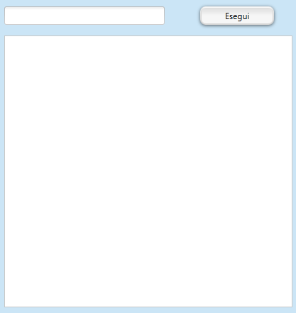

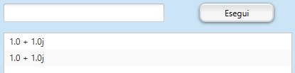

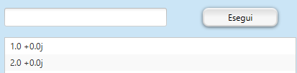
OPERAZIONI SULLO STACK
clear
dup
swap
over
drop

Slide 5







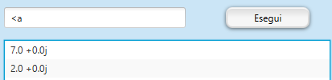

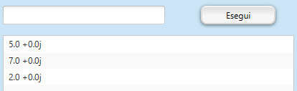
OPERAZIONI SULLE VARIABILI
>x
<x
+x
-x
save
restore
Inserisci nella variabile «a»
Preleva il contenuto della variabile «a»
Effettua il ripristino dello stato precedente dei valori delle variabili
Effettua il salvataggio dei valori nelle variabili

Slide 6
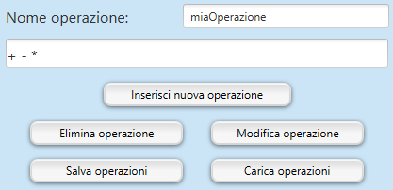
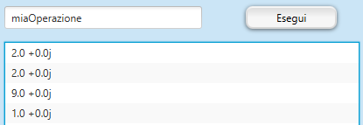

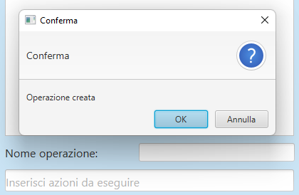
DEFINIZIONE DELLE OPERAZIONI
INSERIMENTO

Slide 7
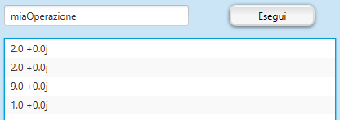

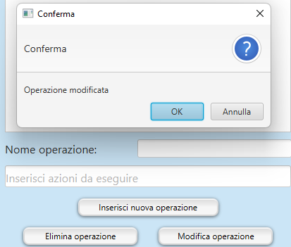

DEFINIZIONE DELLE OPERAZIONI
MODIFICA

Slide 8
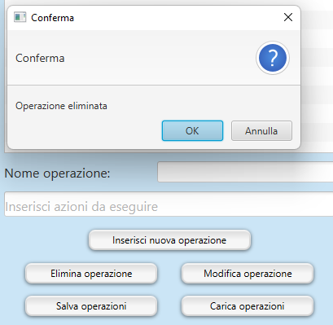
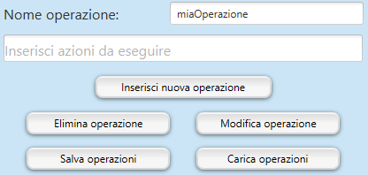
DEFINIZIONE DELLE OPERAZIONI
ELIMINAZIONE

Slide 9
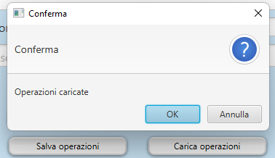
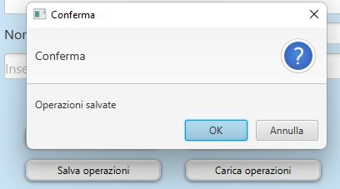


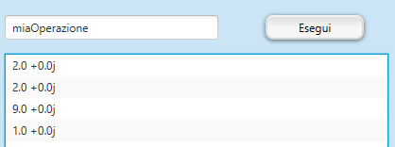
DEFINIZIONE DELLE OPERAZIONI
CARICAMENTO DA FILE
SALVATAGGIO SU FILE

Slide 10
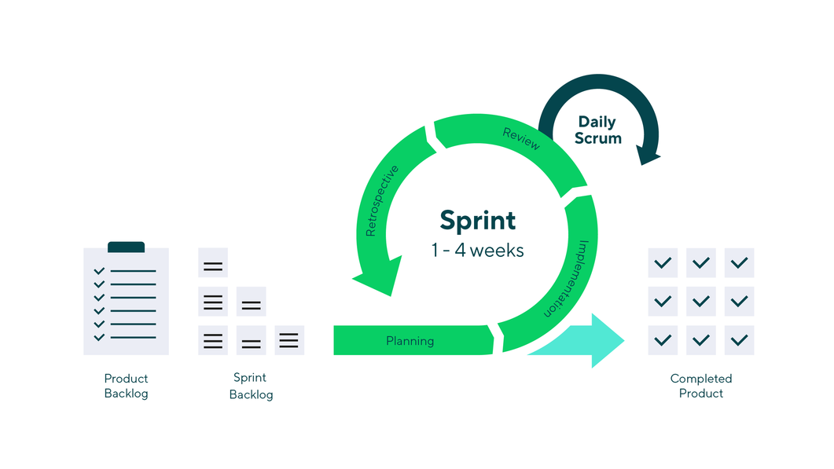
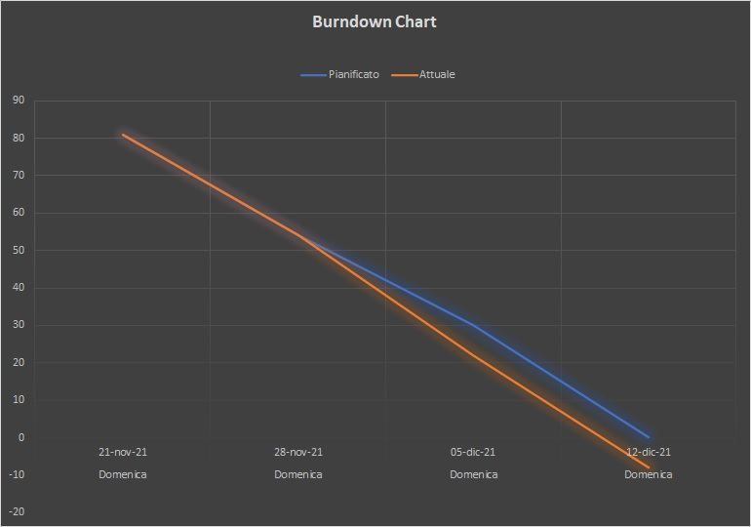
PROCESSO
PRE-GAME:
Product backlog;
Architettura del software;
Primo sprint planning e backlog;
Set-up Github e Trello;
SPRINT:
Aggiornamento product backlog;
Sprint backlog: selezione user stories e assegnazione dei task;
Daily meeting;
Svolgimento dei task in maniera individuale: implementazione, test e integrazione;
Revisione;
Burndown chart;
Sprint retrospective;
Sprint review;

